Slide 1

MBot
Jonas ; Tom ; Zvonimir

Slide 2

Jonas Bogensberger
MBot kann Daten entgegennehmen und senden
Fernsteuerung des MBots
Automatisch mit WLAN verbinden
Suicide-Prevention
Hupe
Server
MBot
WASD-Steuerung
Geschwindigkeit einstellen
Warnung bei Verbindungsabbruch
Visualisierung der Sensordaten in Echtzeit
Server und Mbot finden sich automatisch
LEDs über Website einstellen
Website ist passwortgeschützt
Website-Design
HTTPS
MBot zeigt IP-Adresse beim Starten
Abschlusspräsentation
Linefollower

Slide 3
MBot 1/2
MBot kann Daten entgegennehmen und senden
Automatisch mit WLAN verbinden
Suicide-Prevention
Hupe
MBot zeigt IP-Adresse beim Starten
Linefollower
Jonas Bogensberger

Slide 4
Server / Website 2/2
Fernsteuerung des MBots
WASD-Steuerung
Geschwindigkeit einstellen
Warnung bei Verbindungsabbruch
Visualisierung der Sensordaten in Echtzeit
Server und MBot finden sich automatisch
LEDs über Website einstellen
Website ist passwortgeschützt
HTTPS
Website-Design: Homepage & Visualisierung
Jonas Bogensberger

Slide 5

Tom
Datenbank
Server-Optimierung
Steuerung mehrerer MBots
Website-Design: Login-Page
Anbindung der DB an Visualisierung

Slide 6

Zvonimir
Dokumentation
Linefollower (Version verworfen)
Collisiondetection (Version verworfen)

Slide 7

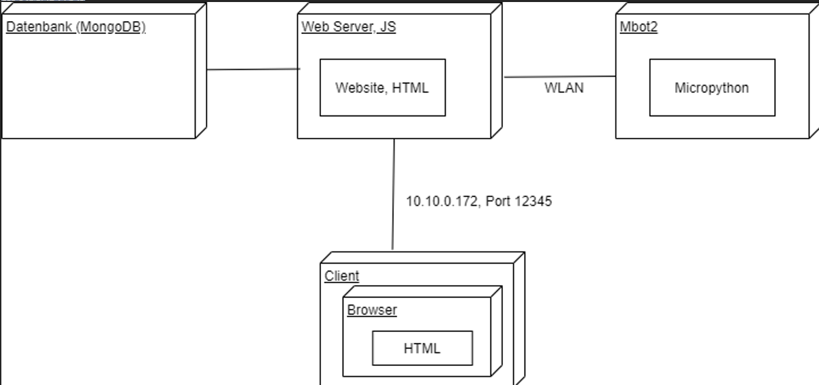
Softwarestruktur

Slide 8

Funktionalität - Anwendersicht
Steuerung
Geschwindigkeit
LED
Suicide-Prevention
Visualisierung der Sensordaten
Keine Eingabe von IP notwendig
Warnung bei Verbindungsabbruch

Slide 9

Server
Verwaltung von API-Endpunkten
Speicherung und Abruf von Sensordaten in MongoDB
UDP-Kommunikation mit MBot

Slide 10
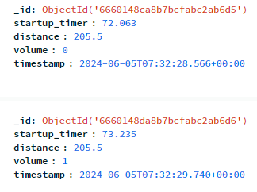

Datenbank
MongoDB

Slide 11

Technologien
MBot:
Python
ujson
_thread
Socket
time
Server:
JavaScript
NodeJS
Dotenv
Express
Bcrypt
Ping
Socket.io
MongoDB

Slide 12

Demo / Code-Review

Slide 13
Dokumentation

Slide 14

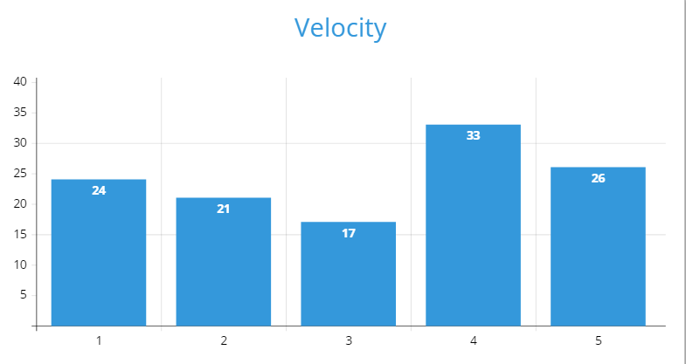

Slide 15


Probleme
Team-Motivation
GitHub
Debugging: MBot-Server-Kommunikation
Ressourcen: MBot

Slide 16


Lessons Learned
NodeJS
Python
Zeitschätzung
Server-MBot-Kommunikation

